Slide 1
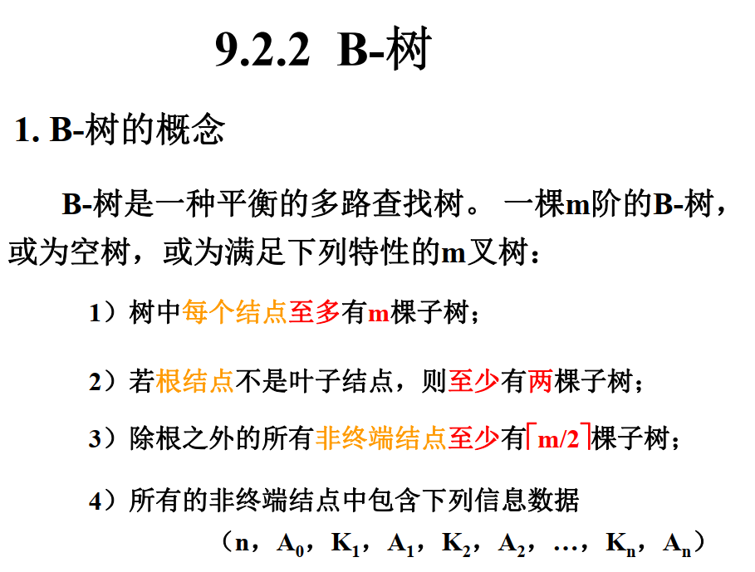

Slide 2

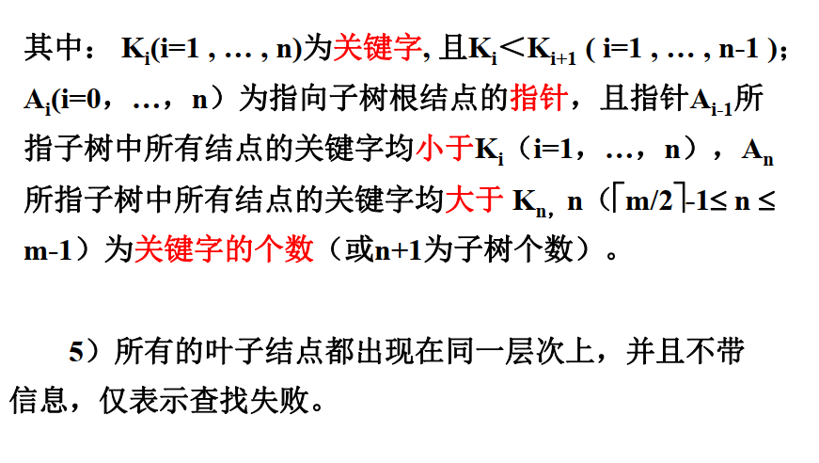

Slide 3
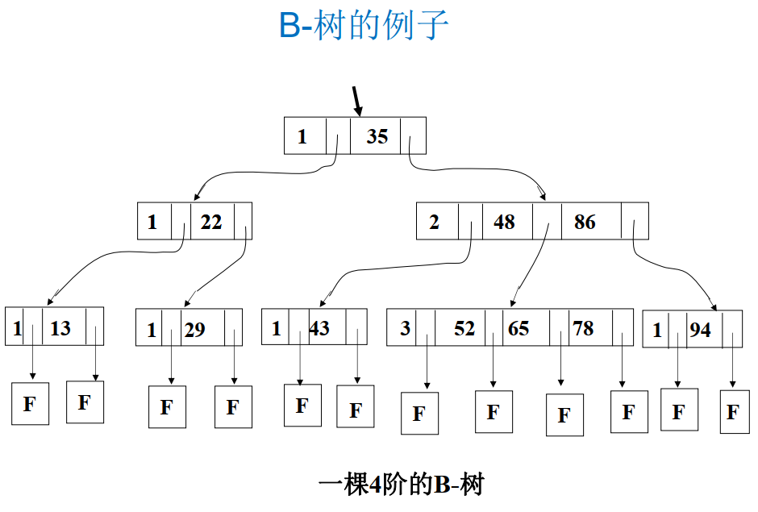

Slide 4
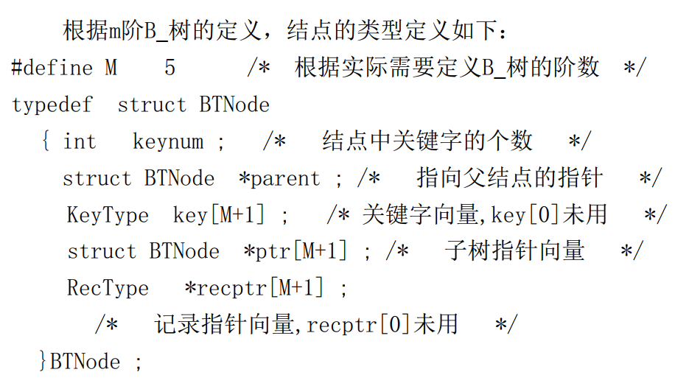

Slide 5
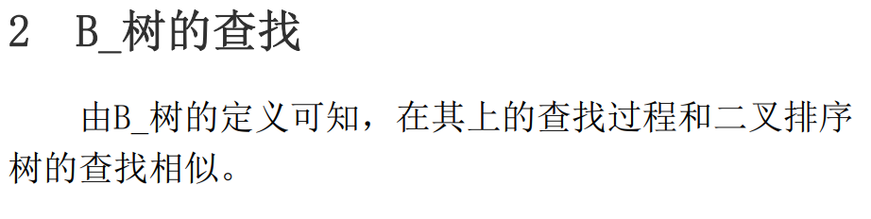

Slide 6
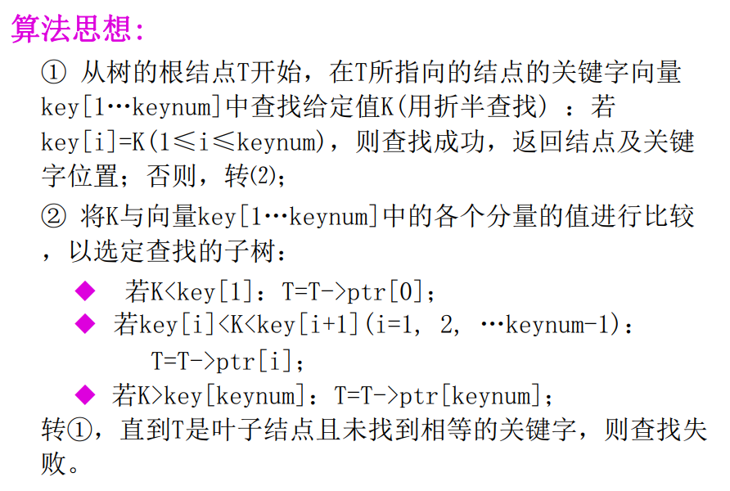

Slide 7
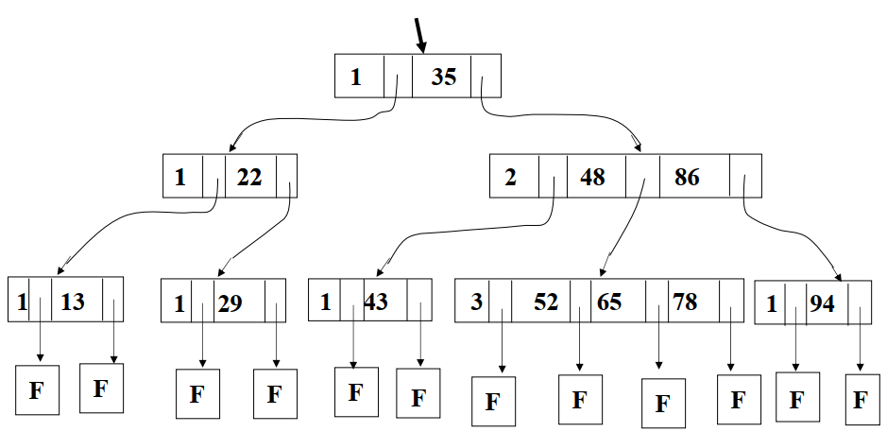
B－树
从根结点出发，沿指针搜索结点和在结点内进行顺序（或折半）查找两个过程交叉进行。
若查找成功，则返回指向被查关键字所在结点的指针和关键字在结点中的位置；

Slide 8

B－树 插入结点
在查找不成功之后，需进行插入。显然，关键字插入的位置必定在最下层的叶子结点，有下列几种情况（以 3-阶为例）：
1）插入后，该结点的子树个数n<m，不需要修改指针; 如插入关键字60
50
∧ 20 ∧ 40 ∧
∧ 80 ∧
∧ 60∧ 80 ∧

Slide 9
B－树 插入结点
2）插入后，该结点的子树个数 n=m，则需进行“结点分裂”：
令 s = ⎡m/2⎤
a.在原结点中保留
（A₀，K₁，。。。， K_{s-1}，A_{s-1}）；
b.建新结点
（A_{s}，K_{s+1}，。。。 ，K_{n}，A_{n}）；
c.将（K_{s}，p）插入双亲结点

Slide 10
B－树 插入结点
再插入关键字90
50
50 80
∧ 60∧ 80 ∧90 ∧
∧ 20 ∧ 40 ∧
∧ 60∧ 80 ∧
∧ 90 ∧
∧ 60 ∧
结点分裂”：
令 s = ⎡m/2⎤
a.在原结点中保留
（A₀，K₁，。。。， K_{s-1}，A_{s-1}）；
b.建新结点
（A_{s}，K_{s+1}，。。。 ，K_{n}，A_{n}）；
c.将（K_{s}，p）插入双亲结点

Slide 11
B－树 插入结点
3）若双亲为空，则建新的根结点。
再插入关键字30
50
30
50 80
80
30 50 80
∧ 20 ∧ 30 ∧ 40 ∧
∧ 60 ∧
∧ 90 ∧
∧ 20 ∧
∧ 20 ∧ 40 ∧
∧ 40 ∧

Slide 12
例子
如图所示为3阶B-树（图中略去F结点，即叶子结点），假设需依次插入关键字30，26，85和7。
bt
a
45
b
e
24
53 90
c
d
f
g
h
3 12
37
50
61 70
100
(a) 一棵2-3树

Slide 13
bt
插入关键字30
a
45
b
e
24
53 90
c
d
f
g
h
3 12
30 37
50
61 70
100
(b)
bt
插入关键字26
a
45
b
e
24
53 90
c
d
f
g
h
3 12
26 30 37
50
61 70
100
(c)

Slide 14
bt
a
45
b
e
24 30
53 90
c
d
d’
f
g
h
3 12
26
37
50
61 70
100
bt
(d)
插入关键字85
a
45
b
e
24 30
53 90
c
d
d’
f
g
h
3 12
26
37
50
6170 85
100
(e)

Slide 15
bt
a
45
b
24 30
e
53 70 90
c
d
d’
f
g
g’
h
3 12
26
37
50
61
85
100
(f)
bt
a
45 70
b
e
e’
24 30
53
90
c
d
d’
f
g
g’
h
3 12
26
37
50
61
85
100
插入关键字7
(g)

Slide 16
bt
插入关键字7
a
45 70
b
e
e’
7 24 30
53
90
c
c’
d
d’
f
g
g’
h
3
12
26
37
50
61
85
100
bt
(h)
a
24 45 70
b
b’
e
e’
7
30
53
90
c
c’
d
d’
f
g
g’
h
3
12
26
37
50
61
85
100
(i)

Slide 17
bt
m
45
a
a’
24
70
b
b’
e
e’
7
30
53
90
c
c’
d
d’
f
g
g’
h
3
12
26
37
50
61
85
100
(j)
图9.8 在B-树中进行插入（省略叶子结点）
(a) 一棵2-3树； (b) 插入30之后； (c)、(d) 插入26之后；
(e)~(g) 插入85之后； (h)~(j) 插入7之后；

Slide 18
B－树 删除结点
删除操作和插入结点的考虑相反
1）首先必须找到待删关键字所在结点，并且要求删除之后，结点中关键字的个数不能小于⎡m/2⎤-1
2）否则，要从其左(或右)兄弟结点“借调”关键字
3）若其左和右兄弟结点均无关键字可借(结点中只有最少量的关键字),则必须进行结点的“合并”。

Slide 19
B-树的删除
1．算法思想：
在B-树中删除一个关键字，则首先应找到该关键字所在结点，并从中删除之。
i．若所删关键字为非终端结点中的K_{i}，则可以指针A_{i}所指子树中的最小关键字Y替代K_{i}，然后在相应的结点中删去Y。
bt
a
45
b
e
24
53 90
c
d
f
g
h
3 12
37
50
61 70
100

Slide 20

ii．若所删关键字在最下层非终端结点中。有下列3种情况：
a．被删关键字所在结点中的关键字数目不小于 ，则只需从该结点中删去该关键字K_{i}和相应指针A_{i}，树的其他部分不变。
例如下图3-阶B树中删除关键字12时，直接将12 删除即可。
bt
a
bt
45
b
e
24
53 90
a
45
c
d
f
g
h
3 12
37
50
61 70
100
b
e
24
53 90
删除关键字12
c
d
f
g
h
3
37
50
61 70
100

Slide 21
b．被删关键字所在结点中的关键字数目等于 －1，而与该结点相邻
的右兄弟（或左兄弟）结点中的关键字数目大于 －1，则需将其
兄弟结点中的最小（或最大）的关键字上移至双亲结点中，而将双亲
结点中小于（或大于）且紧靠该上移关键字的关键字下移至被删关键
字所在结点中。
bt
a
45
b
e
24
53 90
c
d
f
g
h
bt
3
37
50
61 70
100
a
45
删除关键字50
b
e
24
61 90
c
d
f
g
h
3
37
53
70
100

Slide 22
c．被删关键字所在结点和其相邻的兄弟结点中的关键字数目均等于
－1。
假设该结点有右兄弟，且其右兄弟结点地址由双亲结点中的指针A_{i}所指，则在删去关键字之后，它所在结点中剩余的关键字和指针，加上双亲结点中的关键字K_{i}一起，合并到A_{i}所指兄弟结点中（若没有右兄弟，则合并至左兄弟结点中）。如果因此使双亲结点中的关键字数目小于 －1，则依次类推作相应处理。
bt
a
45
b
e
bt
24
61 90
c
d
f
g
h
a
3
37
53
70
100
45
b
e
24
90
删除关键字53
c
d
g
h
3
37
61 70
100

Slide 23
bt
a
45
b
e
24
90
c
d
g
h
bt
3
37
61 70
100
e
45 90
删除关键字37
c
g
h
3 24
61 70
100
双亲b结点中剩余信息(“指针c”）应和其双亲*a结点中关键字45一起合并至右兄弟结点*e中。

Slide 24
性能分析
在B-树中进行查找时，其查找时间主要花费在搜索结点（访问外存）上，即主要取决于B-树的深度。
问：1）含 N 个关键字的 m 阶 B-树可能达到的最大深度 H 为多少？

Slide 25
性能分析
2）深度为H的B-树中，至少含有多少个结点？
先推导每一层所含最少结点数：
第 1 层 1 个
第 2 层 2 个
第 3 层 2×⎡m/2⎤ 个
第 4 层 2×(⎡m/2⎤)² 个
… …
第 H+1 层 2×(⎡m/2⎤) ^{H-1} 个

Slide 26
性能分析
假设 m 阶 B-树的深度为 H+1，由于第 H+1 层为叶子结点，而当前树中含有 N 个关键字，则叶子结点必为 N+1 个
由此可推得下列结果：
N+1≥2(⎡m/2⎤)^{H-1}
H-1≤log_{⎡m/2⎤}((N+1)/2)
H≤log_{⎡m/2⎤}((N+1)/2)+1

Slide 27
性能分析
结论：
在含 n 个关键字的 B-树上进行一次查找，需访问的结点个数不超过 log_{⎡m/2⎤}((n+1)/2)+1

